Slide 1
영어 SL 수행평가
- Three questions
모둠원 : 고재현, 오성혁, 박세훈, 정휘준

Slide 2
본문
When he awoke in the morning, it was long before he could remember where he was, or who was the strange bearded man lying on the bed and gazing intently at him with shining eyes.
왕은 아침에 일어났을 때, 한참 후에야 자신이 어디에 있는지, 침대에 누워서 자신을 빛나는 눈으로 쳐다보는 이상한 수염난 남자가 누군지 알 수 있었다.
"Forgive me!" said the bearded man in a weak voice, when he saw that the King was awake and was looking at him.
그 남자는 왕이 깨어있고 자신을 보고 있는 걸 것을 눈치채고 "용서해주십시오!" 라며 약한 목소리로 말했다.
"I do not know you, and have nothing to forgive you for," said the King.
그러자 왕은 “우리는 서로 초면이고 짐은 그대에게 용서받을 일도 없다네.” 라고 말했다.

Slide 3
"You do not know me, but I know you. I am that enemy of yours who swore to revenge himself on you, because you executed his brother and seized his property.
“폐하는 절 몰라도 저는 잘 알고 있습니다. 저는 폐하에게 복수하기를 결심했었죠.
폐하께서 저의 형제를 처형하고 그 재산을 빼앗았기 때문입니다.
I knew you had gone alone to see the hermit, and I resolved to kill you on your way back.
저는 폐하께서 은둔자를 만나러 혼자 떠나신 걸 알고 있었고 돌아오시는 길에 죽이기로 결심했습니다.
But the day passed and you did not return. So I came out from my ambush to find you, and I came upon your bodyguard, and they recognized me, and wounded me.
하지만 하루가 지나도 돌아오지 않으셔서 폐하를 찾으려고 숨어있던 곳에서 나왔는데 그 때 마침 저를 발견한 경호원과 마주쳐서 다치고 말았습니다.
I escaped from them, but should have bled to death had you not dressed my wound.
다행히 도망치긴 했지만 폐하께서 상처를 치료해주지 않았더라면 전 아마 죽었을 겁니다.
I wished to kill you, and you have saved my life.
전 폐하를 죽이려고 했는데 폐하께선 저를 살려주셨죠.

Slide 4
Now, if I live, and if you wish it, I will serve you as your most faithful slave, and will bid my sons do the same. Forgive me!"
폐하가 원하신다면 저와 제 아들들은 앞으로 평생 폐하의 충실한 종이 될테니 부디 용서해주십시오!
The King was very glad to have made peace with his enemy so easily, and to have gained him for a friend, and he not only forgave him, but said he would send his servants and his own physician to attend him, and promised to restore his property.
원수와 쉽게 화해하고, 친구를 얻었을 뿐만 아니라, 원한도 풀었기에 기뻐진 왕은 자신의 신하들과 의사들을 보내서 남자를 돌봐주고 빼앗았던 그의 재산을 돌려주겠다고 약속했다.
Having taken leave of the wounded man, the King went out into the porch and looked around for the hermit.
부상자를 떠나보낸 후, 왕은 현관으로 나가서 은둔자를 찾아 주위를 둘러보았다.
Before going away he wished once more to beg an answer to the questions he had put.
그는 떠나기 전에 다시 한 번, 은둔자에게 자신의 질문에 답해주기를 간청했다.
The hermit was outside, on his knees, sowing seeds in the beds that had been dug the day before.
은둔자는 밖에서 무릎을 꿇고 전날 파놓은 구덩이에 씨앗을 뿌리고 있었다.

Slide 5
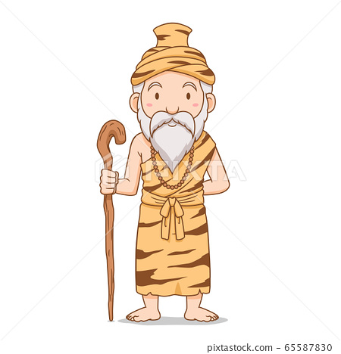
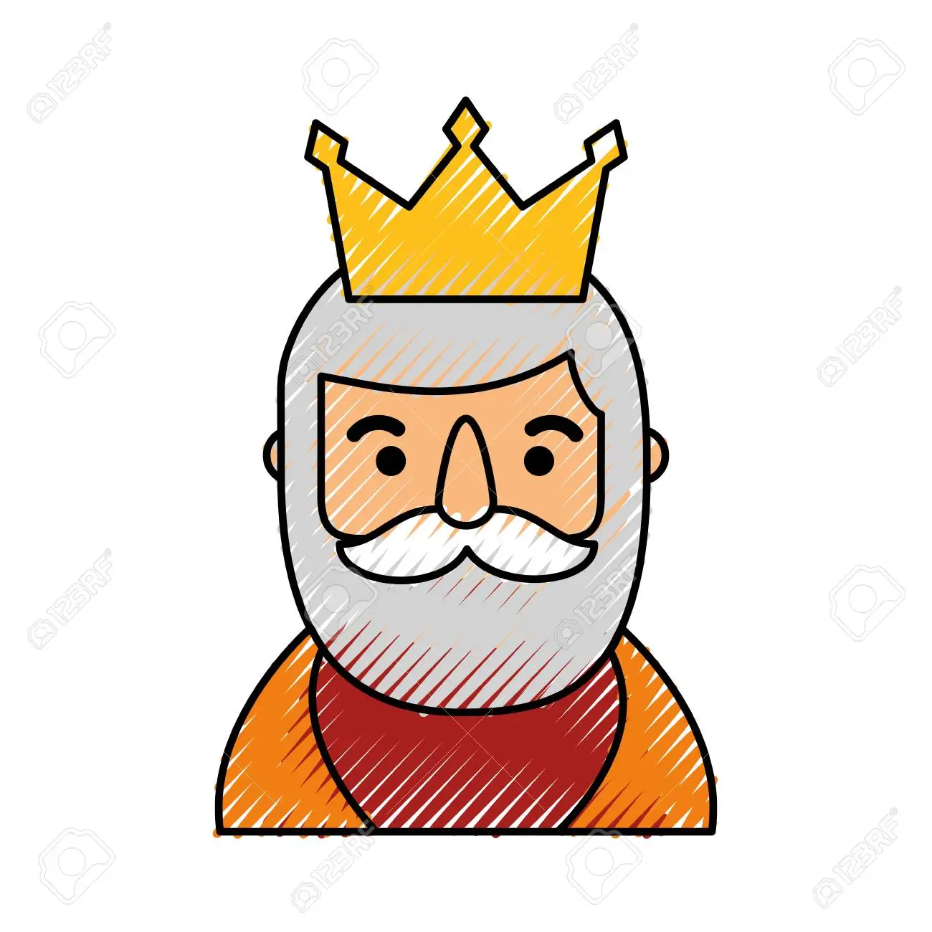


주요 등장인물
King
Hermit
Bearded man
Bearded man’s brother

Slide 6
인물 간의 관계, 갈등
형의 원수지만 자신의 생명을 구해줘서 믿고 따르게 됨
생명을 구해줌, 빼앗은 형제의 재산을 돌려줌
형제 관계
가르침을 얻고자 함
처형하고 재산을 빼앗음

Slide 7
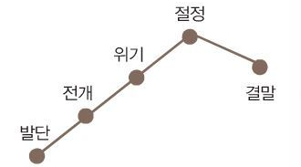
요약
남자는 사실 왕을 죽이려고 했고, 자신을 살려준 왕에게 감사하고 그 마음을 접게 됨
남자가 왕에게 용서해달라고 간청함
왕 자신은 모르는 사람이지만 남자는 알고 있다고 함
왕과 남자는 서로를 용서하고 왕은 남자에게 재산을 돌려줌
왕이 깨어나고 수염난 남자를 발견함

Slide 8
주제
왕은 남자의 형제를 처형하고 재산을 빼앗는 등 원한을 많이 샀지만 우연히 자신을 죽이려던 남자를 도와줌으로써 남자의 사죄를 받음.
-> 착한 일을 하면 언젠가는 큰 도움이 된다.
선행을 장려하는 내용

Slide 9
중요 단어
Forgive - 용서하다
Property - 재산
Resolve - 결정하다, 결심하다
Ambush - 매복
Revenge - 복수
Wound - 상처
Sow - 씨를 뿌리다
Not only A but (also) B - A뿐만 아니라 B도~
Physician - 의사
Porch - 현관
Seize - 빼앗다, 압류하다
Gaze - 응시하다
Attend - 시중들다, 간호하다
Execute - 사형을 집행하다
Dress - 치료하다

Slide 10
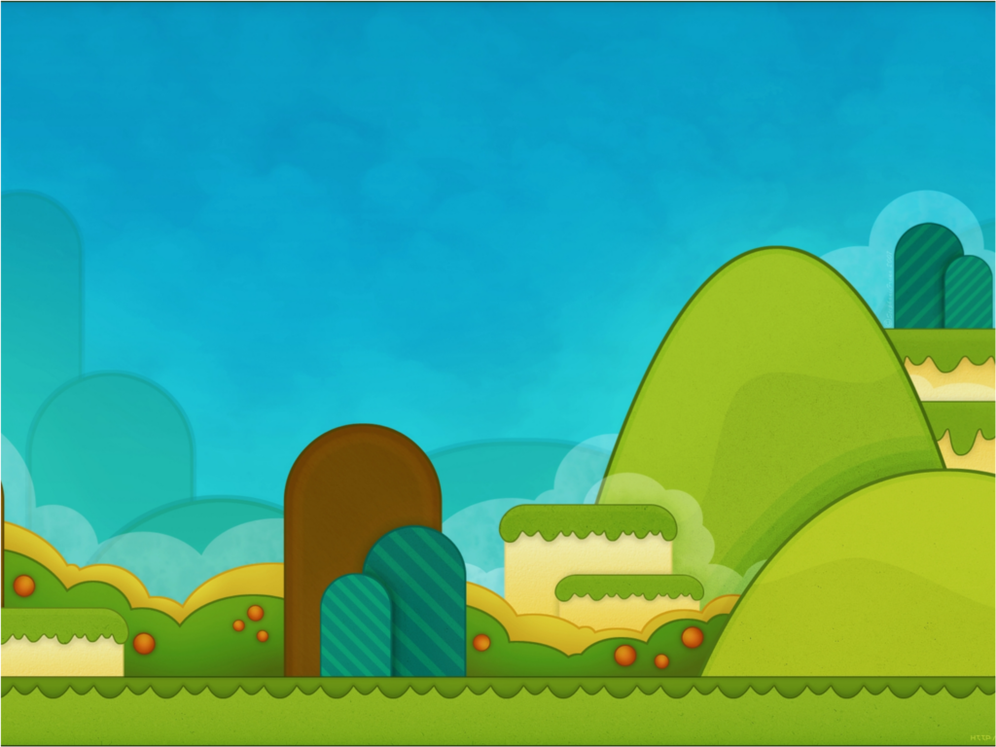

English Quiz Game
Visit
http://www.waygook.org/index.php/topic,36278.0.html
http://www.eslhero.com/lessonplans.php?categoryid=19
For more
Notes:
Visit
http://www.waygook.org/index.php/topic,36278.0.html
http://www.eslhero.com/lessonplans.php?categoryid=19
For more

Slide 11




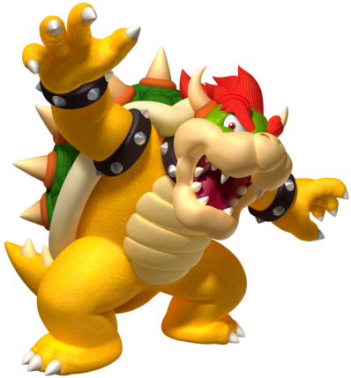
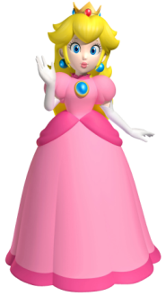
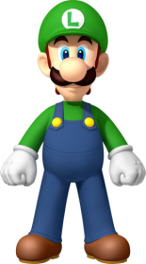
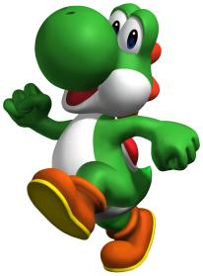
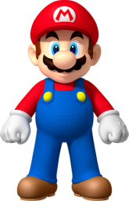



Change points
with another team
Steal 5
points
add 7
points
6
9
0
5
8
3
2
4
7
1
6
9
0
5
8
3
2
4
7
6
1
9
0
5
8
3
2
4
7
1
6
9
0
5
8
3
2
4
7
6
1
9
0
5
8
3
2
4
7
1
6
9
0
5
8
3
2
4
7
6
1
9
0
5
8
3
2
4
7
1
6
9
0
5
8
3
2
4
7
1

Slide 12



A
B
C
1
2
3
4
Team select
and score
Notes:
24 Questions

Slide 13

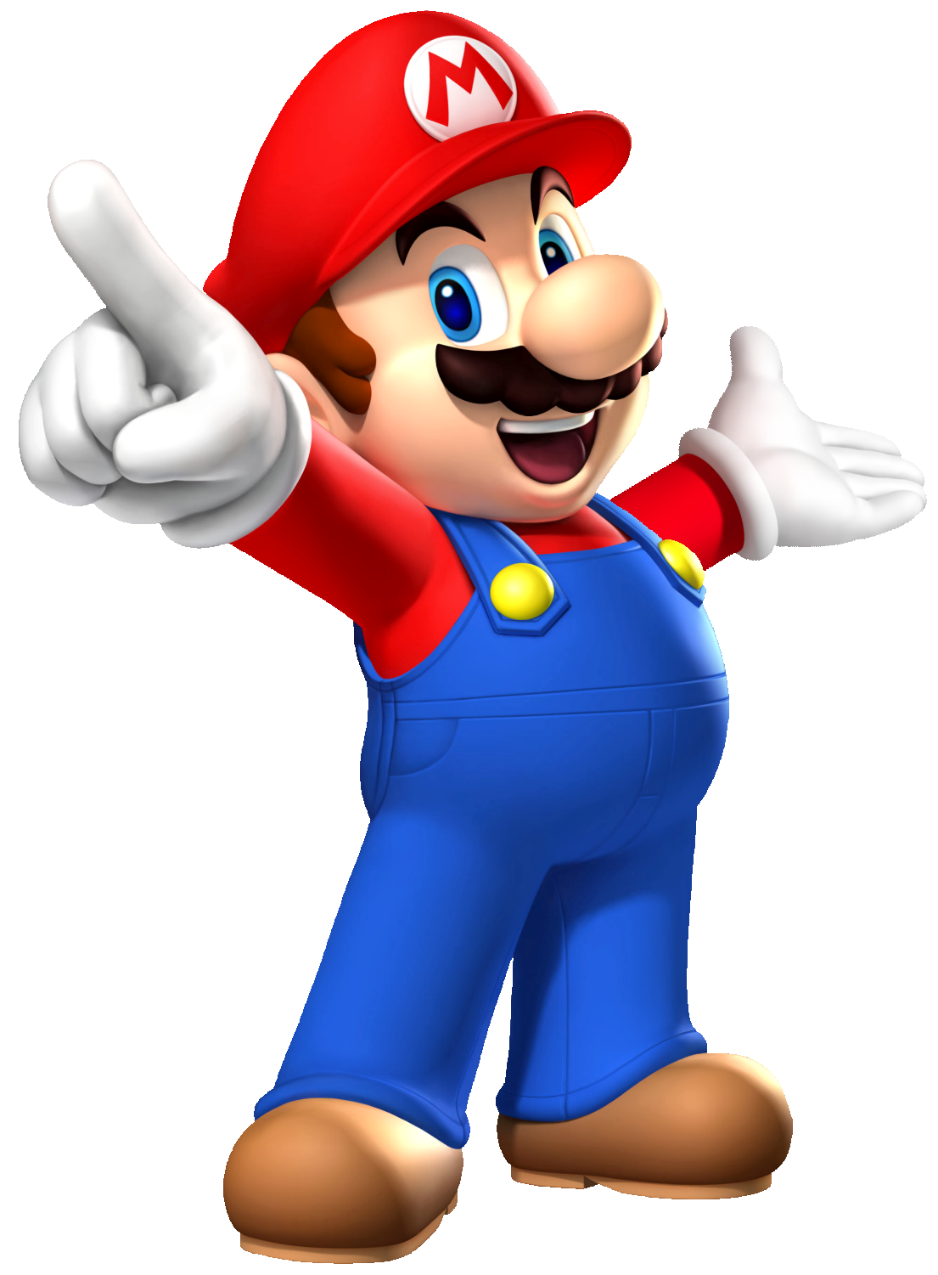
+1 point

Slide 14
+2 points

Slide 15
+3 points

Slide 16
Change points
with another team!

Slide 17
Steal 2 points!

Slide 18
7 points!

Slide 19
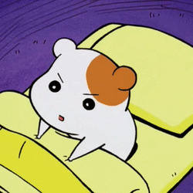
What did the King first find when he woke up?
(strange) bearded man

Slide 20
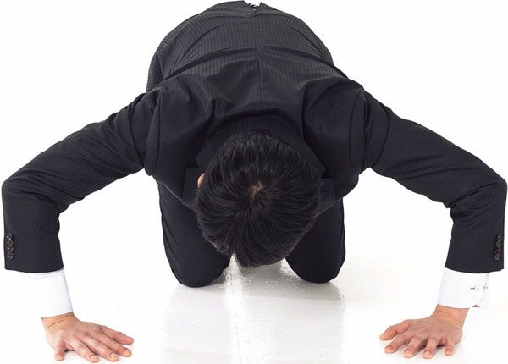
What did the man say to the king first?
Forgive me!

Slide 21
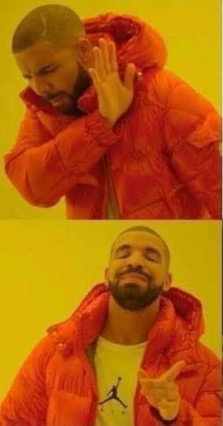
Why did the man change his mind to kill the king?
Before
After
The king saved his life
Notes:
Bowser Wheel

Slide 22

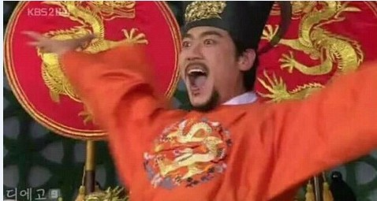

What did the king do to man’s brother?
executed him, seized his property

Slide 23
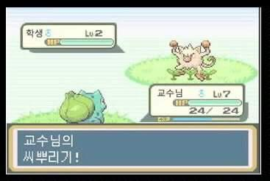
What was hermit doing when the king went outside?
sowing seeds
Notes:
Bowser wheel

Slide 24
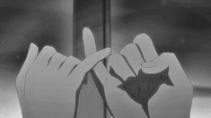
What did the king promise the man?
restore his property etc.

Slide 25
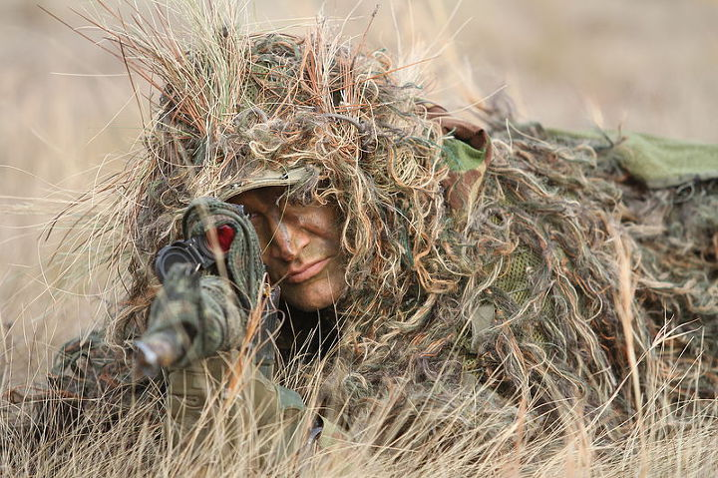
What is the word meaning ‘매복’?
ambush

Slide 26
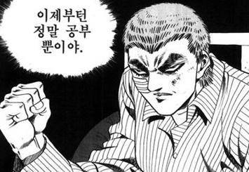
What is the word meaning ‘결정하다’?
resolve

Slide 27

What does ‘porch’ mean?
현관
Notes:
Bowser wheel

Slide 28
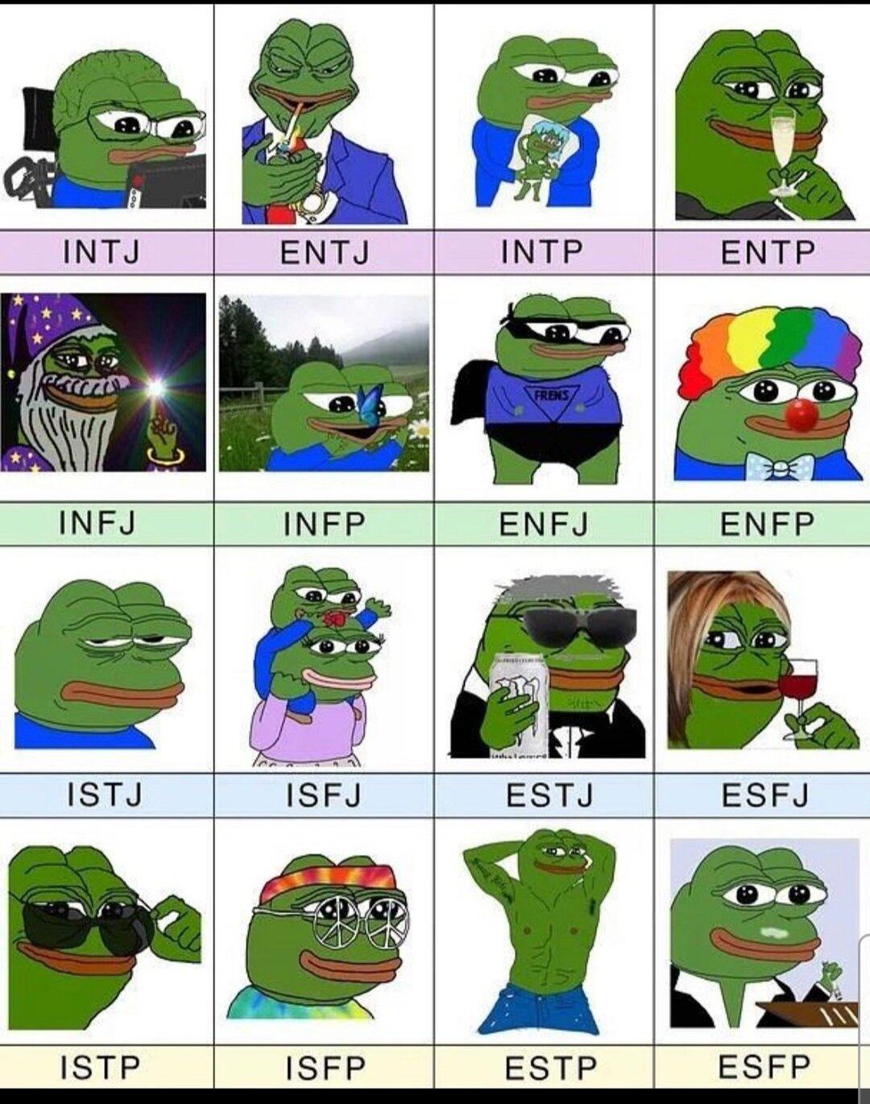
How many characters are appeared?
3

Slide 29
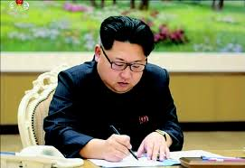
Make a sentence using ‘Not only A but also B’.

